Slide 1

Mocken in Unittesten

Slide 2
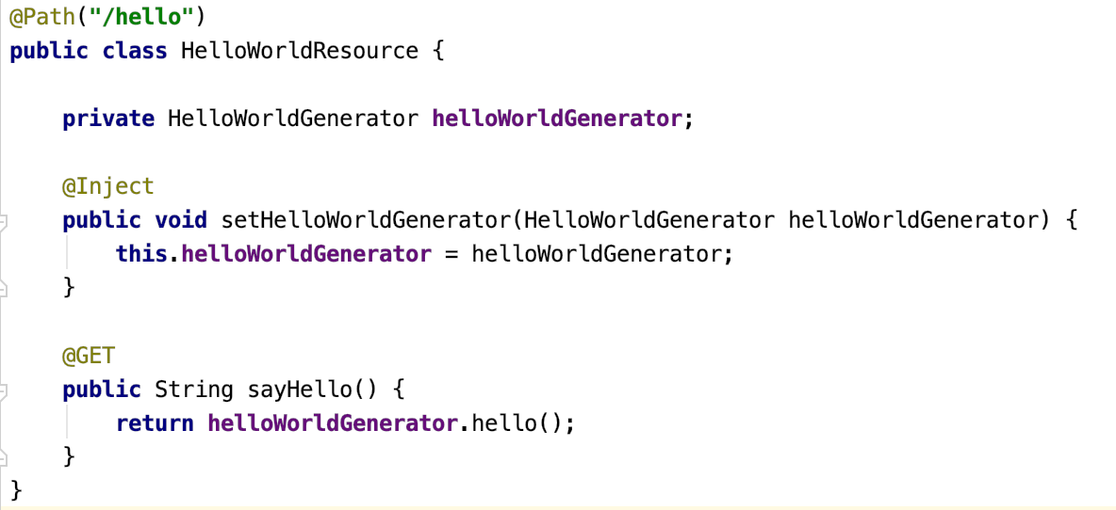
Hoe testen we sayHello()?
Notes:
Het enige dat sayHello doet is de return waarde van helloWorldGenerator.hello() doorgeven.

Slide 3
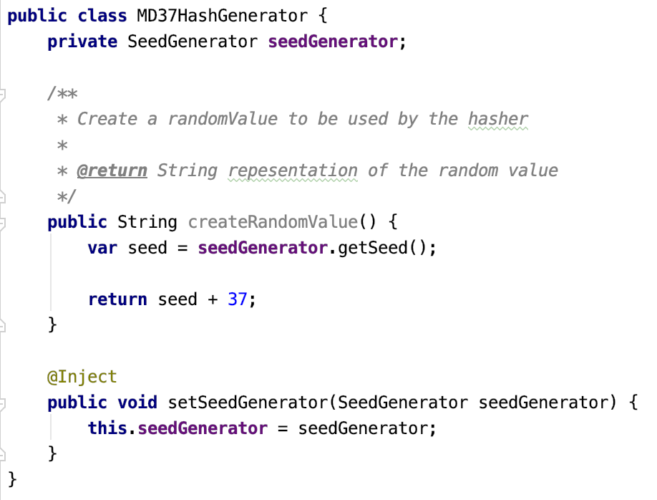
Hoe testen we createRandomValue()?
Notes:
Blijkbaar moet er 37 opgeteld worden bij de returnwaarde van SeedGenerator.getSeed().
Is die returnwaarde een getal?
Kan er null terugkomen?
Hoe test je dit????

Slide 4
Hoe testen we sayHello()?
De SUT
De test fixture
Wat is de SUT?
Hoe moeten we omgaan met de HelloWorldGenerator?

Slide 5
Hoe testen we sayHello()?
De SUT
De test fixture
In de Arrange van de unittest maken we zelf de test-fixture aan en bepalen we wat hello() moet teruggeven
In de Assert asserten we of de sut ook daadwerkelijk teruggeeft wat we in de Arrange hebben bepaald

Slide 6
Het maken van test-fixtures
<!-- https://mvnrepository.com/artifact/org.mockito/mockito-core -->
<dependency>
<groupId>org.mockito</groupId>
<artifactId>mockito-core</artifactId>
<version>3.0.0</version>
<scope>test</scope>
</dependency>

Slide 7
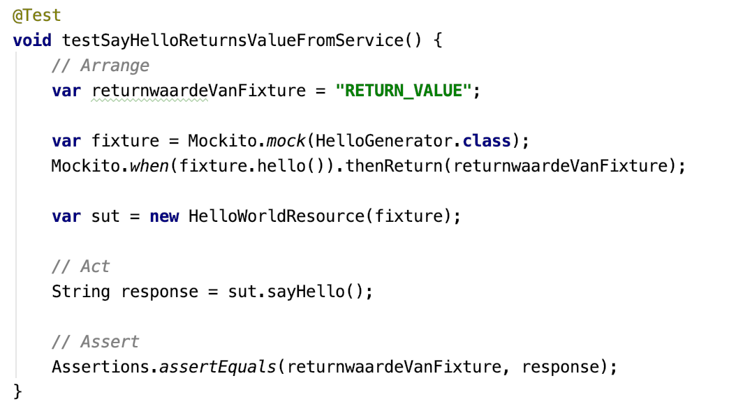
Hoe testen we sayHello()?
In de Arrange van de unittest maken we zelf de test-fixture aan en bepalen we wat hello() moet teruggeven
In de Assert asserten we of de sut ook daadwerkelijk teruggeeft wat we in de Arrange hebben bepaald

Slide 8
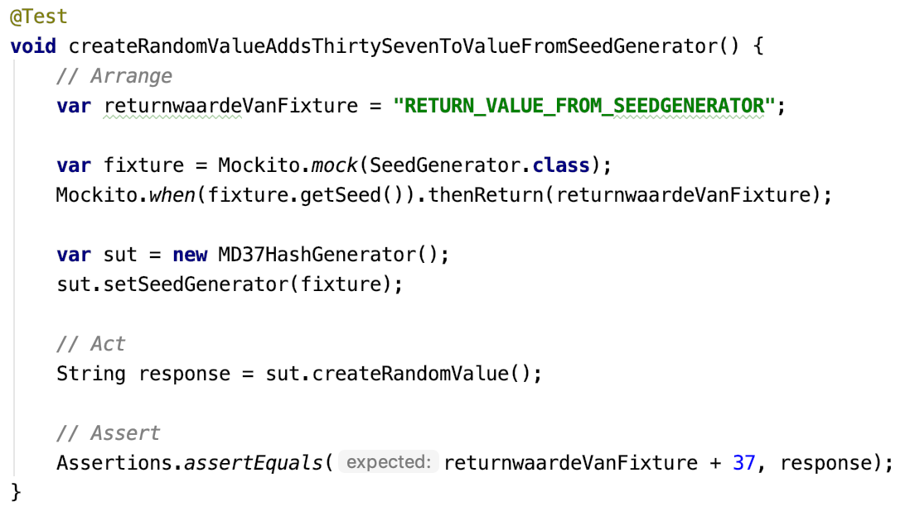
Hoe testen we createRandomValue()?

Slide 9
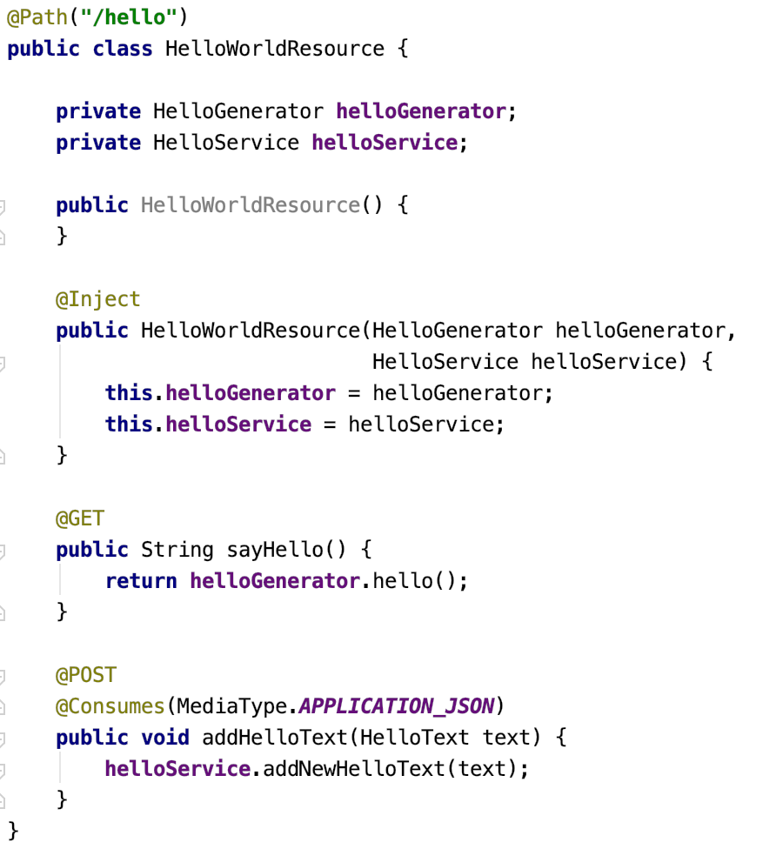
Hoe testen we void methodes?
Void methode roept enkel de service aan
Notes:
Merk op dat dit dus ook hetgeen is dat we moeten testen: Of ook daadwerkelijk de service wordt aangeroep met de verwachtte parameter.

Slide 10
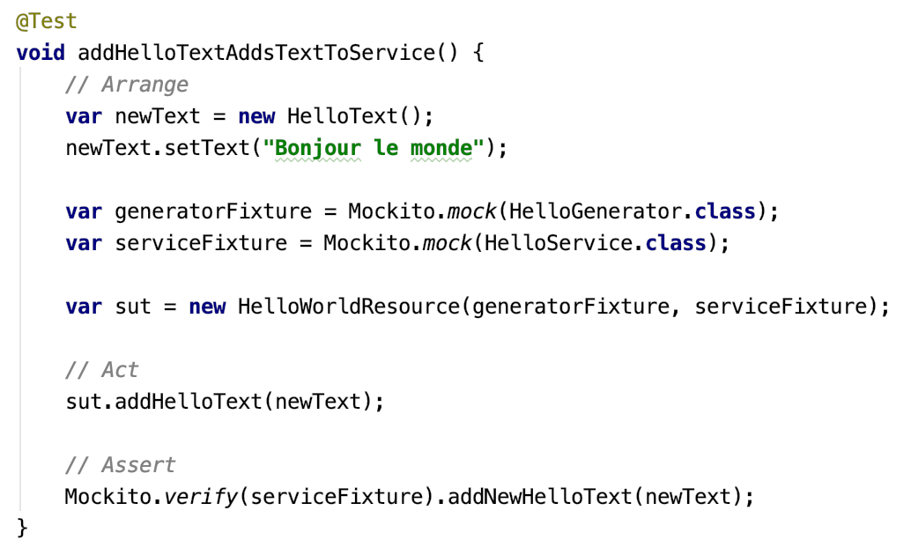
Hoe testen we void methodes?
Notes:
Via Mockito wordt nu getest of op de fixture de verwachtte methode met de verwachtte parameter wordt aangeroepen.

Slide 11
https://site.mockito.org/

